Slide 1
NetCommons3プラグイン開発における 機能提案及び、評価
国立情報学研究所 社会共有知研究センター
新井研究室
日立製作所 公共システム事業部
消防システム開発センタ 第1Ｇ
外田浩太朗

Slide 2
背景と目的
本科生時代の卒業研究
NetCommons2のソースは改変せず、運用でカバーする方針で研究。
インターフェース等に関して質問を受けたが、NetCommons2の仕様であるとしか回答できず。
研究科進学
NetCommons3開発プロジェクトに参画している。
プラグイン開発の中でフォームを提案する機会を得た。
・入力がしやすい
・エラー内容が分かりやすい etc
=> 使用性が高いフォームを提案・評価する

Slide 3
目次
NetCommons3プロジェクト
開発担当
フォームにおける問題点
解決方法
評価
結言

Slide 4
目次
NetCommons3プロジェクト
開発担当
フォームにおける問題点
解決方法
評価
結言

Slide 5
1.1 CMS
NetCommons3プロジェクト
Contents Management System
HTMLやCSS、Javascript等の専門知識を必要とせずWebページを作成する仕組みを提供するシステム。
一概には説明できないが、ブログであったり、学校や企業のＨＰ等を簡単に作成できる。
WordPressというブログサイト重視のCMSが最も広く知られている。
導入しやすさ、デザイン重視、E-コマース特化、カスタマイズ性重視、等様々な用途のCMSが出回っている。

Slide 6
1.1 CMS
NetCommons3プロジェクト
NetCommons
NII の新井研究室で開発されている
オープンソースのCMS
2,000以上の学校、都道府県レベルの教育センターでは3分の2以上で使われている
企業やNPO団体等も利用
⇒ 3,000以上の導入が確認されている。
売り文句「ワープロやメールを書けるスキルがあればブログ感覚で入力や更新ができる」
インストール直後から様々な機能を使える
⇒ 導入のしやすさの分野で選択される。

Slide 7
1.1 CMS
NetCommons3プロジェクト
NetCommons 3
現在リリースされているNC2(ver 2.4.2.0)の後継版。
NC2同様、ルームやグループ、権限、といった概念は基本的に変更なし。
開発に使用するソフトウェアやソフトウェアに適用するフレームワーク等の変更があり、中身（ソースコード）や開発方法等は様変わり。
来年4月のα版リリースに向けて現在開発中。

Slide 8
1.2 NC2との主な相違点
NetCommons3プロジェクト
# | 項目 | NC2 | NC3 | 効果
1 | PHP フレームワーク | maple | CakePHP | 開発効率UP(RAD) メンテナンス性UP(MVC)
2 | Javascript フレームワーク | - | AngularJS | 開発効率UP
3 | CSS フレームワーク | - | Bootstrap | 開発効率UP デザイン性UP(レスポンシブ)
4 | テスト | 手動 | 自動 (TravisCI) | メンテナンス性UP 素早いリリース 品質向上(CI)

Slide 9
1.2 NC2との主な相違点
NetCommons3プロジェクト
# | 項目 | NC2 | NC3 | 効果
1 | PHP フレームワーク | maple | CakePHP | 開発効率UP(RAD) メンテナンス性UP(MVC)
2 | Javascript フレームワーク | - | AngularJS | 開発効率UP
3 | CSS フレームワーク | - | Bootstrap | 開発効率UP デザイン性UP(レスポンシブ)
4 | テスト | 手動 | 自動 (TravisCI) | メンテナンス性UP 素早いリリース 品質向上(CI)
[NC2以前]
Maple ・開発者が日本人でドキュメントが豊富
・開発は終了しており、サポートがない
[NC3]
CakePHP ・日本国内では最も使われている
・ドキュメントやノウハウが豊富
・MVCモデルが採用されている
・現在も盛んに開発が行われている

Slide 10
1.2 NC2との主な相違点
NetCommons3プロジェクト
# | 項目 | NC2 | NC3 | 効果
1 | PHP フレームワーク | maple | CakePHP | 開発効率UP(RAD) メンテナンス性UP(MVC)
2 | Javascript フレームワーク | - | AngularJS | 開発効率UP(MVC)
3 | CSS フレームワーク | - | Bootstrap | 開発効率UP デザイン性UP(レスポンシブ)
4 | テスト | 手動 | 自動 (TravisCI) | メンテナンス性UP 素早いリリース 品質向上(CI)
AngularJS ・Javascriptのフレームワーク
・Googleがオープンソースで開発
・MVCモデルが採用されている
・双方向データバインディング等の特徴

Slide 11
1.2 NC2との主な相違点
NetCommons3プロジェクト
# | 項目 | NC2 | NC3 | 効果
1 | PHP フレームワーク | maple | CakePHP | 開発効率UP(RAD) メンテナンス性UP(MVC)
2 | Javascript フレームワーク | - | AngularJS | 開発効率UP
3 | CSS フレームワーク | - | Bootstrap | 開発効率UP デザイン性UP(レスポンシブ)
4 | テスト | 手動 | 自動 (TravisCI) | メンテナンス性UP 素早いリリース 品質向上(CI)
Bootstrap ・Twitterがオープンソースで開発
・Twitterライクなデザインが表現できる
・レスポンシブデザインを実現できる

Slide 12
1.2 NC2との主な相違点
NetCommons3プロジェクト
# | 項目 | NC2 | NC3 | 効果
1 | PHP フレームワーク | maple | CakePHP | 開発効率UP(RAD) メンテナンス性UP(MVC)
2 | Javascript フレームワーク | - | AngularJS | 開発効率UP
3 | CSS フレームワーク | - | Bootstrap | 開発効率UP デザイン性UP(レスポンシブ)
4 | テスト | 手動 | 自動 (TravisCI) | メンテナンス性UP 素早いリリース 品質向上
TravisCI
Githubと連携し、GitHubへのPushをトリガーにして
予め設定した通りに自動でテストを実行する
※CI : Continuous Integration
=> 継続的インテグレーション
テストを継続的に実行して行くこと

Slide 13
目次
NetCommons3プロジェクト
開発担当
フォームにおける問題点
解決方法
評価
結言

Slide 14
２.1 プラグイン開発
開発担当
プラグインとは
CakePHPのアプリケーションの単位。
NC2で各機能をモジュールと呼んでいたのに対し、
NC3ではプラグインという呼称になる。
開発担当・最終成果物
iframeプラグイン => 実装済み・未レビュー
掲示板プラグイン => 12月着手開始
画面遷移図、ER図、ソースコード、テストコード

Slide 15
２.1 プラグイン開発
開発担当
iframeプラグインとは
このタグを使うことで、Webページ内に別のWebページを埋め込む技術。
iframeをフォームを操作することで簡単に使えるようにNC3の機能として提供するプラグイン。
HTMLの<iframe>タグを使用。
iframeやインラインフレームと呼ぶ。

Slide 16
２.2 開発スケジュール
開発担当
# | 作業項目 年月 |  | 4 | 5 | 6 | 7 | 8 | 9 | 10 | 11 | 12
1 | 関連技術学習 |  | －
2 |  | インフラ系 VirtualBox, Vagrant, Git等 | ● | ● | ● | ● | － | － | － | － | －
3 |  | フレームワーク・ライブラリ CakePHP, AngularJS, Bootstrap等 | － | ● | ● | ● | ● | ● | ● | ● | ●
4 | NC3仕様理解 |  | －
5 |  | 仕様検討会議への参加 | ● | ● | － | － | － | － | － | － | －
6 |  | NC2参考書の確認 | ● | － | － | － | － | － | － | － | －
7 |  | NC3仕様書等の確認 | ● | ● | － | － | － | － | － | － | －
8 |  | 先行開発プラグインのトレース | － | － | ● | ● | － | － | － | － | －
9 |  | 進捗会議の議事録作成 | ● | ● | ● | ● | ● | ● | ● | ● | ●
10 | iframeプラグイン開発 |  | －
11 |  | 環境構築 | ● | ● | － | － | － | － | － | － | －
12 |  | 画面遷移図・ER図作成 | － | － | － | － | － | － | － | ● | －
13 |  | 実装・テスト（仕様変更対応込み） | － | － | ● | ● | ● | ● | ● | ● | ●
14 |  | 提案機能（調査・実装） | － | － | － | － | － | ● | ● | － | －
15 |  | レビュー | － | － | － | － | － | － | － | － | ○

Slide 17
目次
NetCommons3プロジェクト
開発担当
フォームにおける問題点
解決方法
評価
結言

Slide 18
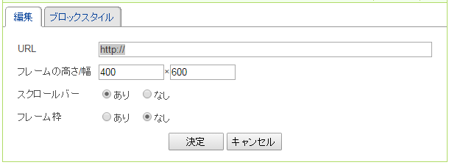
3.1 NC2のフォーム
フォームにおける問題点
NC2 iframeモジュールのフォーム

Slide 19
3.2 EFO
フォームにおける問題点
EFO : Entry Form Optimization
エントリー(入力)フォーム最適化
Webサイトの入力フォームを利用しやすいように改善すること
例えば、入力中はフォームを強調する
必須項目は「必須項目です」等ラベルを付ける
iframeプラグインの使用性改善を考え、
EFOを検討した。

Slide 20
3.3 EFO適用イメージ
フォームにおける問題点
NC2 iframeモジュールのフォーム
ユーザに入力してほしい
項目を強調する
現在入力しているフォーム
を強調する
【必須】
※1~2000で指定してください。
入力項目についての
補足を表示する

Slide 21
3.4 検討項目
フォームにおける問題点
# | 検討項目
1 | 必須項目を明確にする
2 | 何のためのフォームか明記する
3 | アクティブなフォームは色を変える
4 | 送信ボタンの表現を変える
5 | フォームの項目は垂直にする
6 | 不要な項目は入れない
7 | タブボタンで移動できるようにする
8 | スクロールしないで入力できる
9 | 末尾のスペースは自動削除する
10 | ラジオボタンやチェックボックスはラベルを押しても選べるようにする
11 | エラーを明記する
12 | エラー箇所に正しい情報が入力されたらエラーをリアルタイムで消す
13 | 登録ボタンは全ての入力が完了したら押せるようにする

Slide 22
目次
NetCommons3プロジェクト
開発担当
フォームにおける問題点
解決方法
評価
結言

Slide 23
4.1 検討項目の分類
解決方法
# | 検討項目 | 分類
1 | 必須項目を明確にする
2 | 何のためのフォームか明記する
3 | アクティブなフォームは色を変える
4 | 送信ボタンの表現を変える
5 | フォームの項目は垂直にする
6 | 不要な項目は入れない
7 | タブボタンで移動できるようにする
8 | スクロールしないで入力できる
9 | 末尾のスペースは自動削除する
10 | ラジオボタンやチェックボックスはラベルを押しても選べるようにする
11 | エラーを明記する
12 | エラー箇所に正しい情報が入力されたらエラーをリアルタイムで消す
13 | 登録ボタンは全ての入力が完了したら押せるようにする
表示・入力方法最適化
リアルタイム
バリデーション
サブミットロック

Slide 24
4.2 実現方法
解決方法
①表示・入力方法最適化
画面のイメージを固める段階で、表示する項目・表示の並び等の精査を行い最適化する。
Webブラウザ上に表示される部分であるため、HTML5とBootstrapを使い、実現する。
例えば、

Slide 25
4.2 実現方法
解決方法
②リアルタイムバリデーション
AngularJSの双方向データバインディング機能を利用。
正常・エラーを区別するフォームの色やアイコン等にはBootstrapを使い、実現する。
例えば、

Slide 26
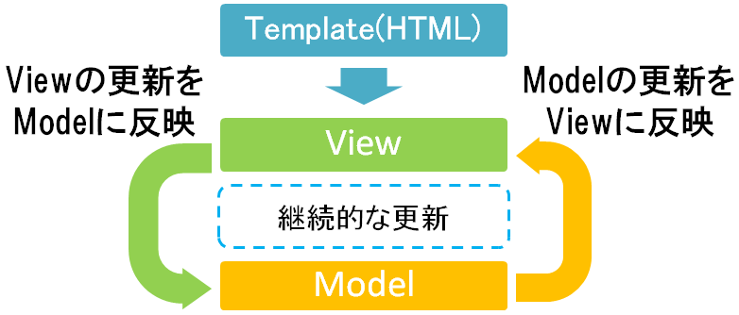
4.2 実現方法
解決方法
双方向データバインディング
AngularJSは”データ源が単一であることは重要”という考え方のもとにある。
ViewとModelのデータを自動的に同期することを示す。
Viewは常にModelの状態を投影し、Modelが変更されるとその変更がViewに反映される。
Viewが変更された場合も同様である。

Slide 27


4.2 実現方法
解決方法
③サブミットロック
AngularJSの双方向データバインディング機能を利用。
バリデーションエラーが発生している場合、決定や一時保存のボタンを非活性にする。
正常なデータが入力されている場合、ボタン押下が可能。
例えば、
ボタンを活性化する
ボタンを非活性にする

Slide 28
目次
NetCommons3プロジェクト
開発担当
フォームにおける問題点
解決方法
評価
結言

Slide 29
5.1 評価内容
評価
使用性の評価はアンケート調査やアクセスログ解析が一般的。(大量のデータが必要。)
リリースされていない現段階では定量的な評価は困難。
定量的な評価は、4月以降のリリース後となる。
前述した13の「評価項目」をそれぞれ満たす実装ができたかを評価する。
またiframeプラグイン自体の機能を満たしていることが前提となるため、13項目以外にiframeプラグインとしての機能要件も評価する。

Slide 30
5.2 評価結果
評価
機能要件
=> 画面遷移図を満たす実装か？
提案機能（非機能要件）
①表示・入力方法最適化
②リアルタイムバリデーション
③サブミットロック
=> 分類前の各検討項目を満たす実装か？

Slide 31
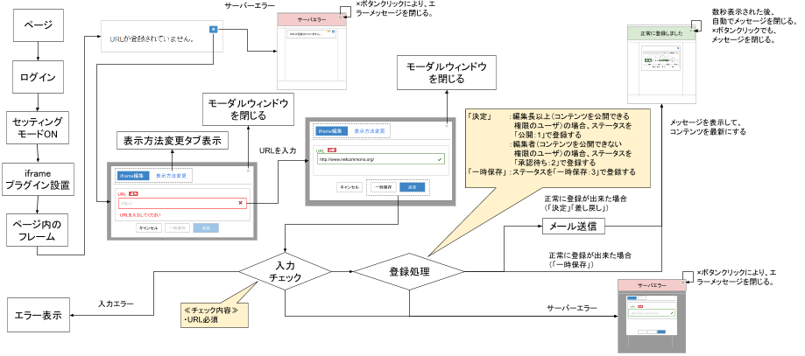
5.2 評価結果
評価
機能要件
画面遷移図（一部抜粋）
基本的に全ての機能要件を
満たす実装ができた。
一件、Webブラウザに依存する
問題がでており、今後の課題で 述べる。

Slide 32
5.2 評価結果
評価
機能要件
=> 画面遷移図を満たす実装か？
提案機能（非機能要件）
①表示・入力方法最適化
②リアルタイムバリデーション
③サブミットロック
=> 分類前の各検討項目を満たす実装か？

Slide 33
5.2 評価結果
評価
提案機能（非機能要件）
①表示・入力方法最適化
# | 検討項目 | 評価
1 | 必須項目を明確にする
2 | 何のためのフォームか明記する
3 | アクティブなフォームは色を変える
4 | 送信ボタンの表現を変える
5 | フォームの項目は垂直にする
6 | 不要な項目は入れない
7 | タブボタンで移動できるようにする
8 | スクロールしないで入力できる
9 | 末尾のスペースは自動削除する
10 | ラジオボタンやチェックボックスはラベルを押しても選べるようにする
○
○
○
○
○
○
○
○
○
○

Slide 34
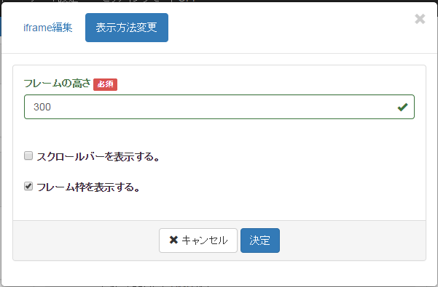
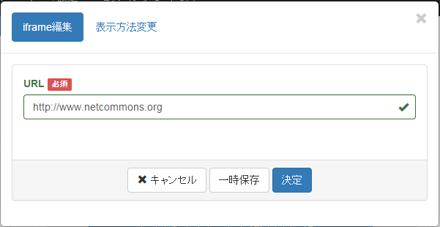
5.2 評価結果
評価
提案機能（非機能要件）
①表示・入力方法最適化
# | 検討項目 | 評価
1 | 必須項目を明確にする
2 | 何のためのフォームか明記する
3 | アクティブなフォームは色を変える
4 | 送信ボタンの表現を変える
5 | フォームの項目は垂直にする
6 | 不要な項目は入れない
7 | タブボタンで移動できるようにする
8 | スクロールしないで入力できる
9 | 末尾のスペースは自動削除する
10 | ラジオボタンやチェックボックスはラベルを押しても選べるようにする
○
○
○
○
○
○
○
○
○
○

Slide 35
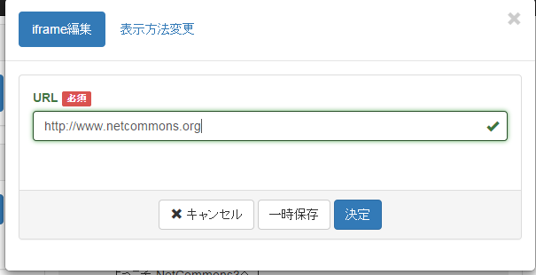
5.2 評価結果
評価
提案機能（非機能要件）
①表示・入力方法最適化
# | 検討項目 | 評価
1 | 必須項目を明確にする
2 | 何のためのフォームか明記する
3 | アクティブなフォームは色を変える
4 | 送信ボタンの表現を変える
5 | フォームの項目は垂直にする
6 | 不要な項目は入れない
7 | タブボタンで移動できるようにする
8 | スクロールしないで入力できる
9 | 末尾のスペースは自動削除する
10 | ラジオボタンやチェックボックスはラベルを押しても選べるようにする
○
○
○
○
○
○
○
○
○
○

Slide 36
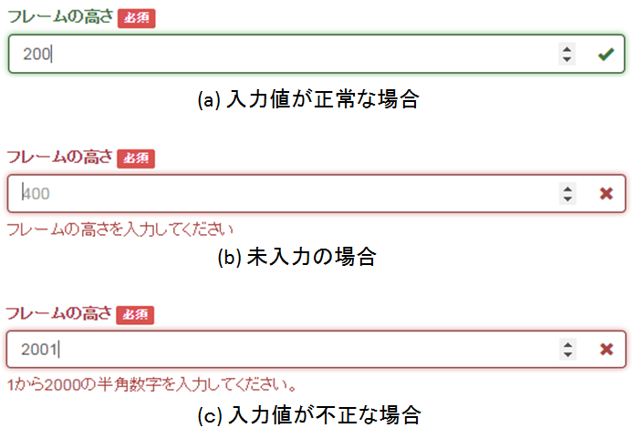
5.2 評価結果
評価
提案機能（非機能要件）
②リアルタイムバリデーション
# | 検討項目 | 評 価
11 | エラーを明記する
12 | エラー箇所に正しい情報が入力されたらエラーをリアルタイムで消す
○
○

Slide 37
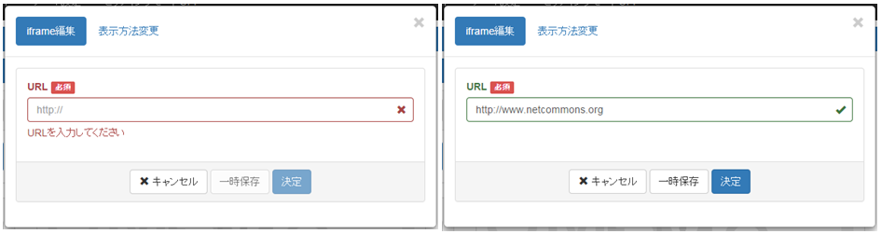
5.2 評価結果
評価
提案機能（非機能要件）
③サブミットロック
# | 検討項目 | 評価
13 | 登録ボタンは全ての入力が完了したら押せるようにする
○
ボタン非活性
ボタン活性化

Slide 38
目次
NetCommons3プロジェクト
開発担当
フォームにおける問題点
解決方法
評価
結言

Slide 39
6.１結論
結言
EFOの観点からフォームの機能を設計・実装し、
全ての検討項目(全13項目)を満たすことができた。
この機能をNC3の開発者内で共有
一部の機能はNC3の仕様として取り入れられた

Slide 40
6.2 今後の予定
結言
1. スクロールバーのWebブラウザ依存問題
Ajaxの非同期通信による属性変更がWebブラウザに反映されない。
調査した結果、Firefox以外のブラウザ＋HTML5の組み合わせで発生。
項番 | 分類 （ベースブラウザ） | Webブラウザ | Windows | Mac
1 | Internet Explorer | Internet Explorer | × | －
2 | Firefox | Firefox | ○ | ○
3 |  | Comodo IceDragon | ○ | －
4 |  | Pale Moon | ○ | －
5 | Safari | Safari | × | ×
6 | Chromium | Google Chrome | × | ×
7 |  | Opera | × | ×
8 |  | Sleipnir | × | ×
9 |  | Comodo Dragon | × | －

Slide 41
6.2 今後の予定
結言
2.本報告書作成中に発生した仕様変更への対応
11月中旬から下旬にかけて、お知らせプラグインのコードレビューを行った。
バリデーションの仕様を以下のように変更。
セッティングモード内のバリデーションはサーバサイド(CakePHP)のみにする。
クライアントサイド(AngularJS)で行う。
iframeプラグインは編集をセッティングモード内で行うためAngularJSによる実装は改修の必要あり。

Slide 42
6.2 今後の予定
結言
3.掲示板プラグインの開発
12月より着手。
3月末にiframeプラグインと合わせて納品予定。
画面遷移図、ER図、先行実装(プロトタイプ作成)作業中。
EFOの観点でフォーム最適化を考慮する。

Slide 43
ご清聴ありがとうございました。
NetCommons3プラグイン開発における
機能提案及び、評価
国立情報学研究所 社会共有知研究センター
新井研究室
日立製作所 公共システム事業部
消防システム開発センタ 第1Ｇ
外田浩太朗

